Slide 1


ARRIENDO DE TEMPORADA
Portafolio de Titulo
Fecha: 02-11-2021
Docente Instructor de la Asignatura:Víctor Vásquez
Cliente: Freddy Gajardo
Integrantes: Juan Pablo Durán
Sergio Rosales
Bastián Martínez
Ignacio Cabello

Slide 2
MODELO E - R
MODELO RELACIONAL NORMALIZADO
Introducción
DIAGARAMA DE CLASES
DIAGARAMA DE SECUENCIAS
PRESENTACION DE PROGRAMAS

Slide 4

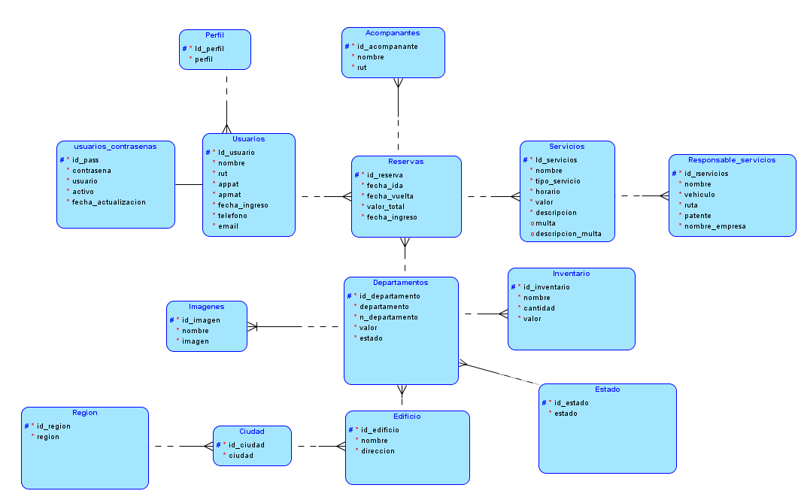
Modelo E-R

Slide 5
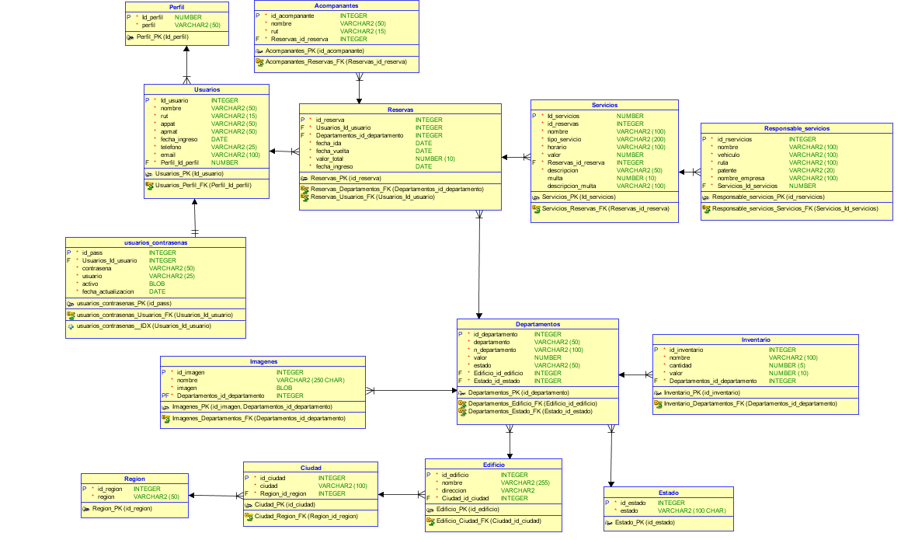
Modelo Relacional

Slide 6
Diagrama de Clases
DIagrama de Clases: https://drive.google.com/file/d/1TIh9MBIzws8k-anolJpZrWWNnv1aS5Pp/view?usp=sharing

Slide 7
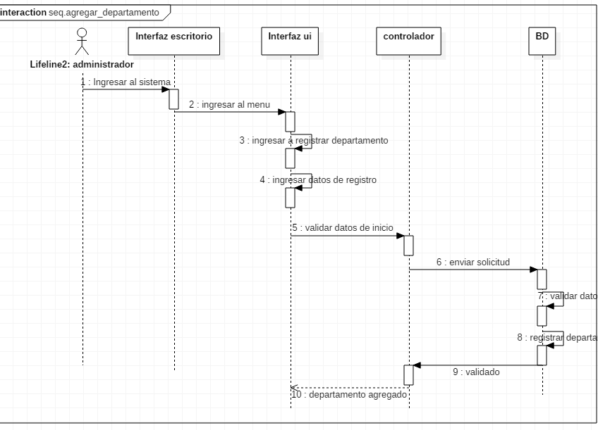
Diagrama de Secuencia

Slide 8

Presentación de Programas
Gracias por tu atención

